Slide 1









KEV NKAG SIAB LUS
Massachusetts Chaw Ua Hauj Lwm Saib Xyuas Kev Ua Liaj Teb

Slide 2

















Kev Vaj Huam Sib Luag Rau Daim Av Txhais Li Cas rau MDAR?
Kev Vaj Huam Sib Luag Rau Daim Av yog kev tiv thaiv sib luag thiab kev koom tes muaj nqes rau txhua tus neeg uas cuam tshuam nrog kev tsim, kev siv, thiab kev tswj cov cai saib xyuas daim av thiab kom kev faib cov txiaj ntsig ntawm thaj av vaj huam sib luag.
Kev koom tes muaj nqes muaj Kev Nkag Siab Lus suav nrog thiab.

Slide 3

Kuv Yuav Tiv Tauj Rau Leej Twg Kom Txais Tau Kev Pab Txhais Lus?
MDAR muaj ib tus Neeg Saib Xyuas Kev Nkag Siab Lus (LAC)...
Tus Saib Xyuas Kev Vaj Huam Sib Luag Rau Daim Av Hauv Chaw Hauj Lwm: Olivia.Palmer@Mass.gov
...Koj tiv tauj rau MDAR Pab Pawg Saib Xyuas Kev Vaj Huam Sib Luag Rau Daim Av los tau thiab:
Tus Tswj Xyuas Kev Vaj Huam Sib Luag Rau Zaub Mov + Huab Cua: Rebecca.Davidson@Mass.gov
Tus Saib Xyuas Kev Vaj Huam Sib Luag Rau Pej Xeem: Dimple.J.Rana@Mass.gov

Slide 4







Tam Sim No Peb Nyob Qhov Twg Lawm?
  Kev Cai Txhais Lus/Pes Lus
  Kev Qhia Cov Neeg Ua Hauj Lwm
  Ntaub Ntawv Txhais Ua Ntej
  MDAR Chav Kawm Ua Lus Mev Rau Cov Tswv Tshav Puam
  Kev Pab Rau Cov Xiam Oob Khab

Slide 5

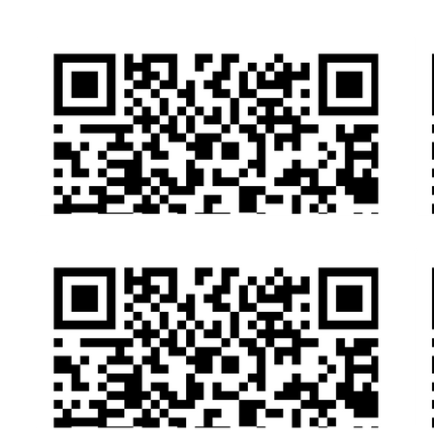





Kuv Yuav Thov Tau Kev Pab Txhais Lus Li Cas?
Kev Thib 1: Ua Kom Tiav Daim Foos (Form) Hauv Online

Slide 6




Kev Thib 2: Tiv Tauj Tau Rau Ib Tus Neeg Ua Hauj Lwm Twg Tom MDAR
Nco ntsoov qhia...
  Hom Lus Uas Yus Xav Tau
  Daim Ntaub Ntawv Uas Koj Xav Kom Muab Txhais LOS YOG Lub Koob Tsheej Uas Koj Xav Tau Kev Pab Txhais Lus Kom Thiaj Mus Tau.
  Cov Ntaub Ntawv Tiv Tauj Tau Koj
  Email
  Hu Xov Tooj
  Tim Ntsej Tim Muag
  Lwm Yam!

Slide 7



Kev Thib 3: Rau kev qhia online los yog cov koob tsheej uas yuav tsum cuv npe online...
Sau txog hom lus uas koj xav thov nyob rau hauv koj daim foos (form) cuv npe!

Slide 8

Nco Ntsoov: Tag Nrho Cov Phab Ntawv Hauv Mass.Gov Pages Siv Tau Khas Phuv Tawj Txhais Thiab

Slide 9

Peb Ua Dab Tsi Thaum Peb Txais Tau Ib Qho Lus Thov?
  MDAR Tus Neeg Saib Xyuas Kev Nkag Siab Lus (LAC) mam saib seb peb puas yuav nrhiav tau ib qho chaw pab uas muaj ntawv koom tes nyob hauv lub xeev.

Slide 10


2. MDAR Tus Neeg Saib Xyuas Kev Nkag Siab Lus (LAC) yuav ua kom muab tau qhov kev pab txhais lus sai li sai tau.
Thov cim tseg...
  Kev pab txhais lus tej zaum yuav siv li 5-7 hnub ua hauj lwm es mam muab tau rau tus neeg thov.
  Ib tus neeg pes lus hauv xov tooj tej zaum yuav nrhiav tau nyob li 1-2 hnub ua hauj lwm.
  Cov neeg txhais lus tim ntsej tim muag tej zaum yuav siv li 14 hnub mam nrhiav tau.
...thov xa lus thov kev pab txhais lus sai li sai tau!

Slide 11

Puas Tas Yuav Thov Kev Pab Rau Txhua Hom Lus?
Tsis Tas Yuav Ua!
Peb siv zog kawg pab cov neeg tsis hais lus Askiv kom nkag siab tau cov ntaub ntawv uas tseem ceeb rau lawv paub txog MDAR cov khoos kas thiab kev pab nrog rau cov neeg hais lus Askiv.
Cov Ntaub Ntawv Tseem Ceeb no muaj nyob hauv MDAR li vev xaij thiab muaj luam tawm ua 10 hom lus uas neeg siv tshaj nyob hauv MA.

Slide 12

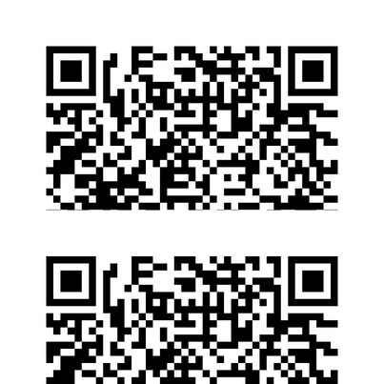

Cov ntaub ntawv tseem ceeb no muaj xws li....
Peb Cov Khoos Kas thiab Kev Pab Phau Ntawv + Ntawv Tshaj Tawm

Slide 13

“Kuv Hais Lus” (I Speak) – Ntaub ntawv qhia txog Kev Txhais Lus

Slide 14


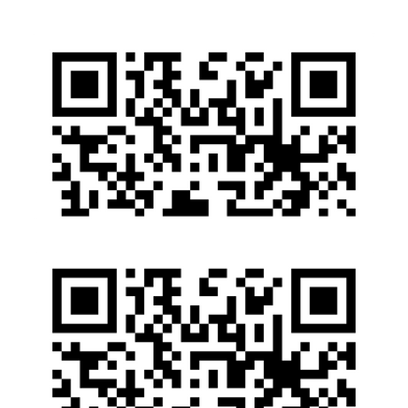

Peev Txheej Pab Nyiaj Yog Muaj Tsiaj Coob – Txhawb cov tsiaj nyob hauv MA xws li cov tshev them kev txiav kom txhob muaj me nyuam.

Slide 15


Peev Txheej Qhia Txog Yoov Tshaj Cum – Kawm txog cov kev tiv thaiv koj tus kheej ntawm yoov tshaj cum

Slide 16


... thiab ntau yam ntxiv!
Koj mus saib tau tag nrho MDAR cov ntaub ntawv uas twb txhais tau lawm nyob phab vev xaij no:

Slide 17
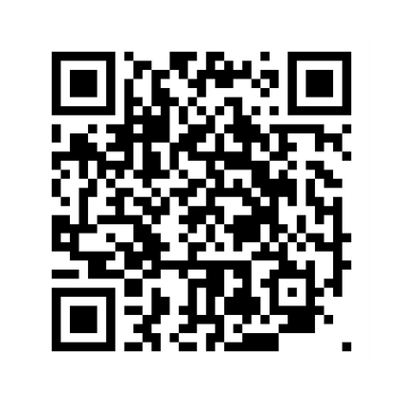
MDAR Ua Raws Li Nws Cov Hom Phiaj Li Cas?
Lus Tswj #615 yuav kom muaj kev pab nkag siab lus ntau tshaj qub thiab yuav kom peb xa Daim Phiaj Qhia Kev Nqes Tes Txog Kev Pab Nkag Siab Lus mus rau Chaw Hauj Lwm saib xyuas Kev Nkag Siab thiab Hwj Tsham
Yog li, MDAR thiaj tsim Daim Phiaj Qhia Kev Nqes Tes Txog Kev Pab Nkag Siab Lus:
mass.gov/doc/mdar-language-access-plan

Slide 18
Daim Phiaj Qhia Kev Nqes Tes Txog Kev Pab Nkag Siab Lus kuj muaj:
Nrog rau cov ntawv qhia txog kev txhais lus/pes lus....
  Kev Nqes Tes Qhia Cov Neeg Ua Hauj Lwm
  Kev Tshuaj Xyuas thiab Kev Ua Dua Tshiab Txhua 2 Xyoos Twg
  Peb Kev Cog Lus Txais Neeg Ua Hauj Lwm Uas Txawj Ntau Xeem Lus

Slide 19
Peb Qhia Cov Neeg Ua Hauj Lwm Li Cas?
Tam sim no peb tau....
  Ua Kev Qhia Txog Kev Nkag Siab Lus rau ib co MDAR Seem Chaw Hauj Lwm
(Piv Txwv: MDAR Seem Saib Xyuas Cov Tsiaj Kev Noj Qab Haus Huv)
  Muaj 2 qho kev qhia rau tag nrho qhov Chaw Hauj Lwm hais txog kev nqes tes ntawm Kev Vaj Huam Sib Luag Rau Daim Av thiab Kev Nkag Siab Lus
  Xa kev qhia kaw lus tseg rau cov neeg ua hauj lwm uas tuaj koom tsis tau tim ntsej tim muag

Slide 20

Ib txhia MDAR neeg ua hauj lwm kuj tau kawm tiav Chav Kawm Ua Lus Mev nrog cov Thawj Tswj Tshav Puam thiab, uas MDAR yog tus them qhov kev kawm!
Lwm zaus koj mus rau ib co Tshav Puam, nrhiav cov phiaj no kom koj paub tias tus neeg ua hauj lwm twg tau kawm tiav chav kawm nqe pib no.

Slide 21
Kuv Yuav Thov Kev Pab Li Cas Kom Kuv Nkag Siab?
MDAR Tus Neeg Saib Xyuas Kev Nkag Siab Lus:
Olivia Palmer
Olivia.Palmer@Mass.gov
857-278-4908
EEA Tus Neeg Saib Xyuas Kev Pab:
Gabriella Knight
Gabriella.Knight@Mass.gov
(857)-268-0629

Slide 22










Lus Nug?
Olivia.Palmer@Mass.gov
857-278-4908

